Slide 1
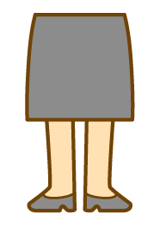
「おくすり教育の進め方」
セルフメディケーション、改正薬事法、
学習指導要領等々
自分なりのアプローチで
大阪府薬剤師会 学校薬剤師部会
幹事 児玉広子

Slide 2
本日の内容
１．高齢化社会 と 少子化社会
２．セルフメディケーション
３．改正薬事法
４．学習指導要領
（1）「医薬品」に関する教育の考え方
（2）「医薬品」に関する教育の進め方
５．薬の正しい使い方
大阪府立山本高等学校
学校薬剤師 児玉広子

Slide 3
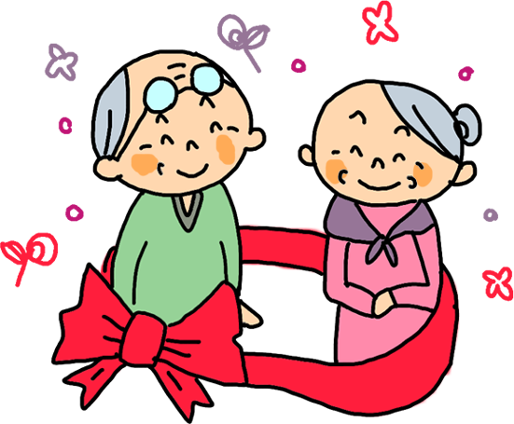
１．高齢化社会 と 少子化社会

Slide 4
世代別人口（構成比）の推移（総務省）
（表１）
年齢 （比率） | 年少人口 0歳～14歳 | 生産年齢人口 15歳～64歳 | 老人人口 65歳以上 | 総人口
2009年 （構成比） | 17,011千人 （13.5％） | 81,493千人 （63.9％） | 29,005千人 （22.7％） | 127,510千人 （100％）
2025年 （構成比） | 11,960千人 （10.0％） | 71,028千人 （59.1％） | 37,133千人 （30.9％） | 119,270千人 （100％）
2009 ～2025 増減 | 減 少 ▲5,051 | 減 少 ▲10,465 | 増 加 △8,128 | 減 少 ▲8,240
→高齢人口増加、生産人口減少

Slide 5
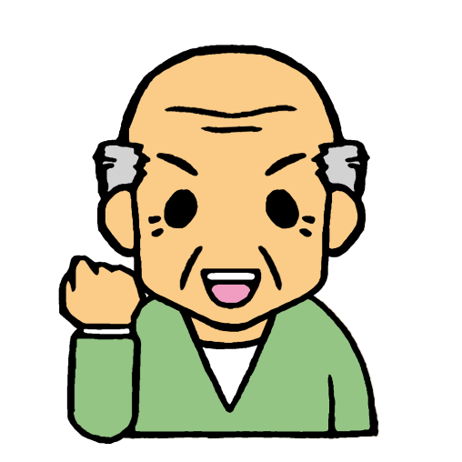
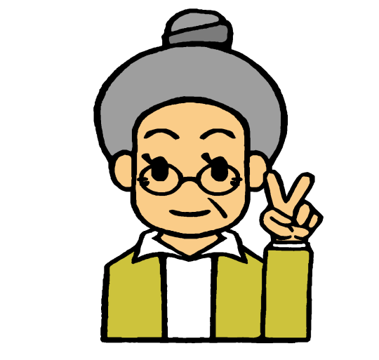
高齢者の構造を知る
平成20年度における高齢者の健康状態
① 65歳以上の人口 2819万人（総務省より）
② 医療を受けている高齢者 入院患者数 93万人
外来患者数 308万人
（厚労省患者調査より）
③ 要介護・要支援者 446万人
（厚労省介護給付実態調査より）
④ 医療及び介護を受けている高齢者 847万人
(①の30％)
⑤ 元気な高齢者 （高齢者の70％） 1972万人
④も⑤も増加する

Slide 6
・ ・ ・ 急 速 な
高齢化の進展
生活習慣病の増加に伴う疾病構造の変化
生活の質の追求
・・・・・等
国民は自分の健康に強い関心を持っている

Slide 7
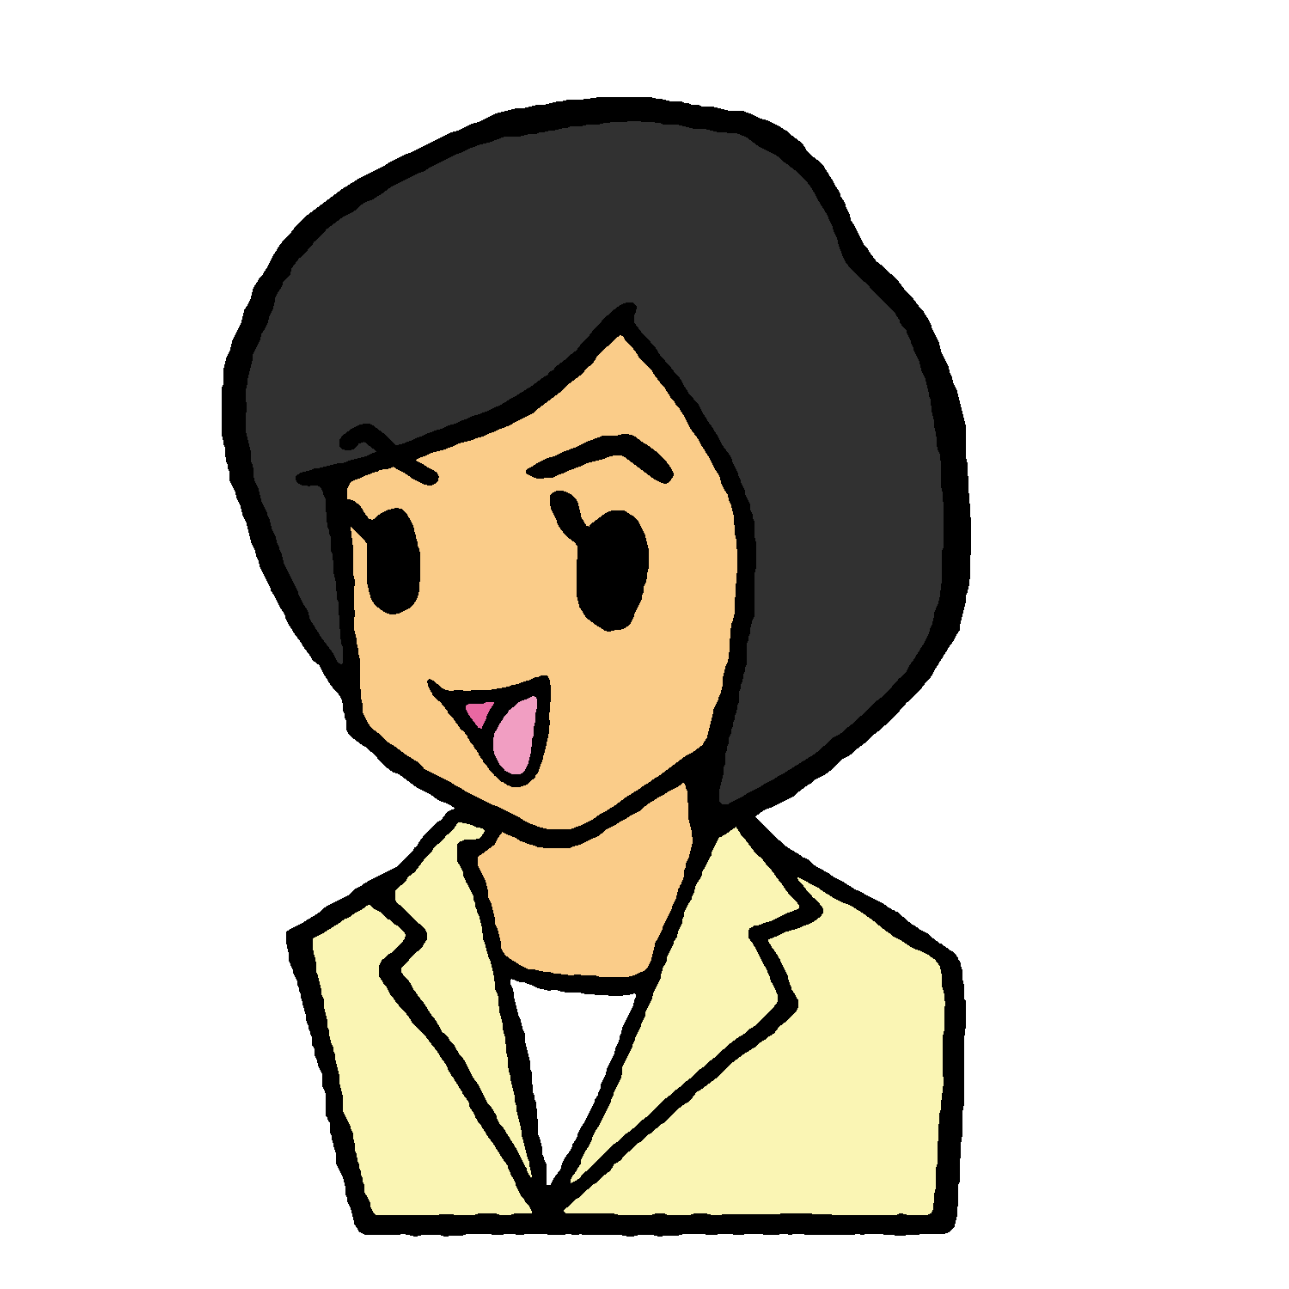
・ ・ ・ さ ら に
薬局や薬店
薬剤師等
適切なアドバイス
身近にある「一般用医薬品」を利用する
という「セルフメデｨケーション」の考え方の広がり

Slide 8
２．セルフメディケーション

Slide 9
セルフメデｨケーションとは
自分自身の健康に責任を持ち、軽度な身体の不調は自分で手当てすること。
Ｈ12年に世界保健機関（ＷＨＯ）が提唱
医薬品の使用についてのガイドラインを示す。

Slide 10
「セルフメデｨケーション」
厚生労働省
文部科学省
Ｈ14.11
Ｈ17.7～Ｈ19.9
一般用医薬品承認審査合理化等検討会
中央教育審議会における検討
健やかな体を育む教育の在り方に 関する専門部会
Ｈ18.6
～すべての子どもたちが
身につけているべきミニマムとは？～
改正薬事法 公布
Ｈ20
中央教育審議会 答申 「幼稚園、小学校、中学校、高等学校
及び特別支援学校の学習指導要領
等の改善について」
Ｈ21.6
改正薬事法 施行
Notes:
タイトルおかしい

Slide 11
文部科学省
続き
平成 20.3告示
平成 20.9
平成 21.3告示
平成 21.12
中学校、学習指導要領
中学校、学習指導要領解説
高等学校学習指導要領
高等学校学習指導要領解説
学習指導要領に基づく
医薬品の教育実施
平成 24.4
平成 25.4
中学校で全面実施
高等学校で年次進行実施予定

Slide 12
厚生労働省 セルフメディケーション
一般用医薬品の定義
「一般の人が薬剤師等から提供された適切な情報に基づき、自らの判断で購入し、自らの責任で使用する医薬品であって、軽度な疾病に伴う症状の改善、生活習慣病等の疾病に伴う症状発現の予防、生活の質の改善・向上、健康状態の自己検査、健康の維持・増進、その他の保健衛生を目的とするもの」
（平成14年 中間報告書より）
一般用医薬品承認審査合理化等検討会

Slide 13
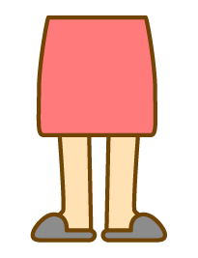
一般用医薬品
セルフメデイケーションの重要な手段
普及啓発を図る

Slide 14
３．改正薬事法

Slide 15
改正薬事法
平成１８年６月 公布 平成２１年６月 施行
薬事法改正の結果
セルフメデイケーション推進の支援
スイッチＯＴＣ化の広がり
セルフメデイケーションに必要な医薬品供給体制
生活習慣病予防
一般用医薬品の分類の変更
Notes:
結果なのか 内容なのかわからない

Slide 16
薬事法に規定された一般用医薬品の定義
薬事法（昭和３５年法律第１４５号、最終改正平成１８年６月２１日）
医薬品のうち、
効能及び効果が人体に対する作用が著しくないもの。
薬剤師その他の医療関係者から提供された情報に基づく需要者の選択により使用されることが目的とされているもの。
参考
薬事法一部を改正する法律案に対する付帯決議（抜粋）
平成18年4月18日 参議院厚生労働委員会

Slide 17
薬事法一部を改正する法律案に対する
付帯決議（抜粋）
平成18年4月18日 参議院厚生労働委員会
新たな一般用医薬品の販売制度について、十分な周知を図るとともに
医薬品を使用する消費者が医薬品の特性等を十分に理解し、適正に
使用することができるよう、知識の普及や啓発のための充実を図ること。
また、学校教育においても医薬品の適正使用に関する知識の普及や
啓発に努めること。
六、
三、
新たな一般用医薬品の販売制度について、国民が医薬品のリスク分類によって、販売者、販売の在り方等が異なることを理解し、適正に販売がなされていることを容易に確認できるよう必要な対策を講ずること。
また、制度の実効性を確保するよう薬事監視の徹底を図ること。
七、
一般用医薬品のリスト分類の外箱表示については、
消費者にとって リスクの程度が容易に理解できるよう
表示方法について 十分配慮すること。

Slide 18
国民の「安全・安心」を求める声に答えて
医薬品の有効活用
期待される効果
（ベネフット）
期待されない副作用
（リスク）

Slide 19
４．学習指導要領

Slide 20
文部科学省 セルフメディケーション
平成17年7月中央教育審議会検討
「健やかな体を育む教育の在り方に関する専門部会」の審議の状況
～すべての子どもたちが身に付けているべきミニマムとは？～
「医薬品の有効性や副作用を理解し、正しく医薬品を使う事が出来る。」
平成20年1月中央教育審議会答申
「幼稚園、小学校、中学校、高等学校及び特別支援学校の
学習指導要領の改善について」
保健については
「生涯を通じて自らの健康を適切に管理し改善していく資質や能力を育成するため、一層の内容の改善を図る。
その際、小・中・高等学校を通じて系統性のある指導ができるように、子どもたちの発達段階を踏まえて保健の内容の体系化を図る。」
Notes:
タイトルおかしい

Slide 21
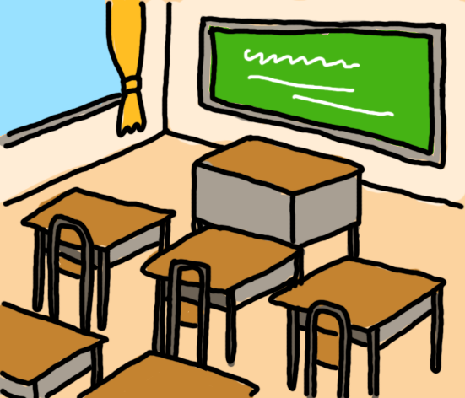
医薬品に関する教育の改善点
中学校保健体育科（保健分野）
個人生活における健康・安全に関する内容を重視する観点から
医薬品に関する内容について取り上げるなど指導内容を改善する。
高等学校保健体育科 科目（保健）
個人生活及び社会生活における健康・安全に関する内容を重視する観点から指導内容を改善する。
様々な保健活動や対策などについて内容の配列を再構成し、医薬品に関する内容について改善する。
Notes:
何の改善？

Slide 22
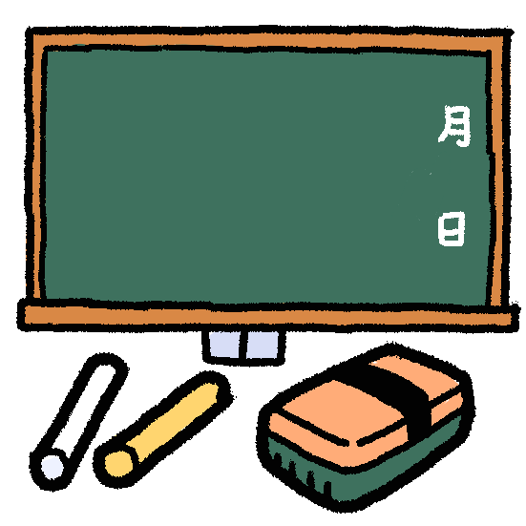
学習指導要領とは？
小学校から高校までの学校教育で、教える内容と時間を学年ごとに示した文書。
各教科等の目標や内容などを定めており、教科書や学校での指導内容のもとになるもの。
全国どこの学校で教育を受けても一定の教育水準を確保することが目的。
文部科学相が学校教育法に基づいて告示する。
教科書も指導要領に沿って編集・検定されている。

Slide 23
学習指導要領とくすり教育
くすり教育は、学習指導要領に沿って進めていかなければならない。
くすり教育
⇑
学習指導要領
⇑
学校教育法
施行規則
⇑
教育基本法・学校教育法

Slide 24
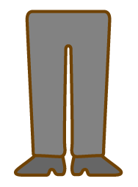
４．学習指導要領に基づく
（１）「医薬品」に関する教育の考え方

Slide 25
「医薬品」に関する教育の考え方
中学校保健体育科保健分野学習指導要領
（平成20年3月告示）
高等学校保健体育科目保健学習指導要領
（平成21年3月告示）
VS
目標
「個人生活における健康・安全に関する理解を通して、生涯を通じて自らの健康を適切に管理し、改善していく資質や能力を育てる」
「個人及び社会生活における健康・安全について理解を深めるようにし、生涯を通じて自らの健康を適切に管理し、改善していく資質や能力を育てる」

Slide 26
「医薬品」に関する教育の考え方
中学校保健体育科保健分野学習指導要領
（平成20年3月告示）
高等学校保健体育科目保健学習指導要領
（平成21年3月告示）
VS
（４）健康な生活と疾病の予防
健康な生活と疾病の予防について理解を深めることが出来るようにする。
オ、健康の保持増進や疾病の予防には、保健・医療機関を有効に利用することがあること。また、医薬品は正しく使用すること。
（２）生涯を通じる健康
イ、保健・医療制度及び
地域の保健・医療機関
医薬品には、有効性や安全性が審査されており、販売には制限があること。疾病からの回復や悪化の防止には、医薬品を正しく使用することが有効であること。

Slide 27
中学校学習指導要領解説
（平成２０年９月）
高等学校学習指導要領解説
（平成２１年１２月）
オ保健・医療機関や医薬品の有効利用 また、医薬品には、主作用と副作用があることを理解できるようにする。 医薬品には、使用回数、使用時間、使用量などの使用方法があり、正しく使用する必要があることについて理解できるようにする。 | イ．（イ）地域の保健・医療機関の活用 医薬品には、医療用医薬品と一般用医薬品があること、承認制度により有効性や安全性が審査されていること、及び販売に規制があることを理解できるようにする。疾病からの回復や悪化の防止には、個々の医薬品の特性を理解した上で使用法に関する注意を守り、正しく使うことが必要であることを理解できるようにする。その際、副作用について、予期できるものと、予期することが困難なものがあることにも触れるようにする。

Slide 28
中学校
教えるべきポイント
高等学校
教えるべきポイント
「医薬品は、正しく使用すること」 | 「医薬品の有効性や安全性が審査されており、販売には制限があること。疾病からの回復や悪化の防止には、医薬品を正しく使用することが有効であること」
①医薬品には主作用と副作用があ ること ②医薬品には、使用回数、 使用時間、 使用量などの 使用法があること ③正しく使用する必要があること | ①医薬品には医療用医薬品と 一般用医薬品があること ②承認制度により有効性や安全性が 審査されていること ③販売に規制があること ④疾病からの回復や悪化の防止 には個々の医薬品の特性を理解 した上で使用法に関する注意を守 り正しく使うことが必要であること ⑤副作用については、予期出来るも のと予期することが困難なものが あることにも触れるようにする
具体的な項目
具体的な項目

Slide 29
「セルフメデｨケーション」
厚生労働省
文部科学省
Ｈ14.11
Ｈ17.7～Ｈ19.9
一般用医薬品承認審査合理化等検討会
中央教育審議会における検討
健やかな体を育む教育の在り方に 関する専門部会
Ｈ18.6
～すべての子どもたちが
身につけているべきミニマムとは？～
改正薬事法 公布
Ｈ20
中央教育審議会 答申 「幼稚園、小学校、中学校、高等学校
及び特別支援学校の学習指導要領
等の改善について」
Ｈ21.6
改正薬事法 施行
Notes:
タイトルおかしい

Slide 30
文部科学省
続き
平成 20.3告示
平成 20.9
平成 21.3告示
平成 21.12
中学校、学習指導要領
中学校、学習指導要領解説
高等学校学習指導要領
高等学校学習指導要領解説
学習指導要領に基づく
医薬品の教育実施
平成 24.4
平成 25.4
中学校で全面実施
高等学校で年次進行実施予定

Slide 31
中学校学習指導要領 （平成２０年３月告示） 高等学校学習指導要領（平成２１年３月告示）
な み
い な み た
い た
な な み み
い な い た み た
い た
な み
い た

Slide 32
中学校・高等学校学習指導要領
平成１１年３月告示高等学校学習指導要領
中学校学習指導要領の内容に盛り込まれた
内容の充実
平成２０年３月告示
中学校学習指導要領
平成２１年３月告示
高等学校学習指導要領

Slide 33
平成２０年３月告示 中学校学習指導要領 改訂ポイント （平成１１年３月告示高等学校学習指導要領との比較）
＊平成２０年３月告示中学校学習指導要領
「医薬品」に関する記載内容は
平成１１年３月告示高等学校学習指導要領
「医薬品」に関する記載内容の多くが盛り込まれている
＊平成２０年３月告示中学校学習指導要領
「医薬品の正しい使い方」と「薬物乱用」とは
関連付けられていない
‹生徒が混乱を招かないよう配慮された構成›
平成１１年３月告示高等学校学習指導要領・解説
「医薬品の正しい使用」と「薬物乱用と健康」は、
関連付けられていた

Slide 34
平成２１年３月告示高等学校学習指導要領 改訂ポイント （平成１１年３月告示高等学校学習指導要領との比較）
☉平成２１年３月告示高等学校学習指導要領
・内容の充実
医薬品は正しく使用する必要があることを理解できるようにするために
①医薬品には医療用医薬品と一般用医薬品があること
②承認制度により有効性や安全性が審査されていること
③販売に規制があること
④疾病からの回復や悪化の防止には個々の医薬品の特性を理
解した上で使用法に関する注意を守り、正しく使うことが必要で
あること
⑤副作用については予期できるものと、予期することが困難な
ものがあることにも触れるようにする

Slide 35
平成２１年３月告示高等学校学習指導要領
「医薬品の正しい使い方」と「薬物乱用」とは
取り扱う単元が異なっている。
‹生徒が混乱を招かないよう配慮された構成›
平成１１年３月告示高等学校学習指導要領・解説
「医薬品の正しい使用」と「薬物乱用と健康」は関連付けられていた。

Slide 36
平成２１年度３月告示 高等学校学習指導要領 改訂ポイント （平成１１年３月告示高等学校学習指導要領及び 平成２０年３月告示中学校学習指導要領との比較）
中学校と高等学校での指導内容の基本的な事は、
「医薬品を正しく使用することが必要であること」
中学校・高等学校の生徒の発達段階を踏まえた
系統性のある学習内容
平成１０年１２月告示 小学校・中学校学習指導要領の体育・保健体育において
「医薬品」に関する内容は取り上げられていないことを考え併せれば 今回の改訂では医薬品について中学校・高等学校を通じて指導することとなり 生徒の更なる医薬品の理解へとつながる

Slide 37
小学校学習指導要領
体育科 保健領域
平成２０年３月告示 小学校学習指導要領では、
「医薬品」に関する内容は、
取り上げられていない。

Slide 38
［新・小学校］ 身近な生活における健康・安全に関する基礎的な内容
≪第５学年及び第６学年≫
ア 病気の起こり方
イ 病原体がもとになって起こる病気の予防
ウ 生活行動がもとになって起こる病気の予防
エ 喫煙、飲酒、薬物乱用と健康
オ 地域の様々な保健活動の取り組み
（３）病気の予防

Slide 39
［新・中学校］ 個人生活における健康・安全に関する内容
≪第３学年≫
ア 健康の成り立ちと疾病の発生要因
イ 生活活動・生活習慣と健康
ウ 喫煙、飲酒、薬物乱用と健康
エ 感染症の予防
オ 保健・医療機関や医薬品の有効利用
カ 個人の健康を守る社会の取組
（４）健康な生活と疾病の予防

Slide 40
［新・高等学校］ 個人及び社会生活における健康・安全に関する内容
≪入学年次及び次の年次≫
ア 健康の考え方
イ 健康の保持増進と疾病の予防
ウ 精神の健康
エ 交通安全
オ 応急処置
ア 生涯の各段階における健康
イ 保健・医療制度及び地域の保健・医療機関（医薬品を含む）
ウ 様々な保健活動や対策
（１）現代社会と健康
（２）生涯を通じる健康

Slide 41
「薬物乱用」に関する内容と「医薬品」に関する内容
① 「薬物乱用」に関する内容
中学校
（４）健康な生活と疾病の予防
ウ．喫煙、飲酒、薬物乱用と健康
キーワード
（１）心身の機能の発達と心の健康
（２）健康と環境
（３）生涯の防止
（４）健康な生活と疾病の予防
参考
高等学校
（１）現代社会と健康
イ．健康の保持増進と疾病の予防

Slide 42
②「医薬品」に関する内容
中学校
（４）健康な生活と疾病の予防
オ．保健・医療機関や医薬品の有効利用
キーワード
・「医薬品」より「薬物乱用」が先に記載
参考
（２）生涯を通じる健康
イ．保健・医療制度及び地域の
保健・医療機関
高等学校

Slide 43
医療用医薬品の取り扱い
☉「医薬品」に関する教育
・基本的概念として自然治癒力
☉しかしながら 医薬品を使用しなければならないとき
・医師の処方のもと
・正しく使用すること
キーワ－ド
・自己判断での使用
・流用
・正しくない使用

Slide 44
「薬物乱用」に関する内容と「医薬品」に関する内容
「薬物乱用」
違法薬物の乱用
「健康を損なう原因」
「医薬品」
疾病の診断、治療又は予防
「疾病からの回復や悪化の防止」

Slide 45
～平成２０年３月及び平成２１年３月告示 学習指導要領 実施スケジュール～
☉平成２０年３月告示 中学校学習指導要領
⇒平成24年4月1日から全面実施
☉平成21年3月告示 高等学校学習指導要領
⇒平成25年4月1日の入学生から年次進行実施
生徒が 生涯を通じて自らの健康を適切に管理し、改善していく資質や能力を育てるにあたり、新学習指導要領に基づく「医薬品に関する教育」が現状を踏まえて実践され、その基盤となるよう期待されている

Slide 46
学校保健の領域・内容
１．保健教育 （学習指導要領）の範疇
①保健学習・・・体育科の保健、保健体育の保健学習
関連教科における保健学習
総合学習における保健学習
②保健指導・・・学級活動における保健指導
学校行事における保健指導
２．保健管理（学校保健安全法）の範疇
①対人管理
・心身の管理・・・健康観察、健康診断、健康相談
・生活の管理・・・学校生活の管理
②対物管理
・学校環境の管理・・・学校環境の衛生検査管理
３．組織活動・・・学校保健委員会

Slide 47
４．学習指導要領に基づく
（２）「医薬品」に関する教育の進め方

Slide 48
中学校保健体育科での授業の進め方の例
導入ポイント
（例１）
家庭にある医薬品の空箱を生徒各自が持参し、そこに書かれている情報から興味、関心を引き出す。
（例２）
医薬品の飲み方や使用方法などで知っていることや注意していることを発問し、意見交換から興味、関心を引き出す。
（例３）
保健室でのエピソード 導入
中学生にも 発達段階に応じた薬の関する正しい知識が必要であることから、学校薬剤師や養護教諭のような専門知識を持った人たちと薬に関して学習していくという構成になっています。

Slide 49
ある日の保健室・・・・・・
あらあら みんな
薬の使い方が
間違っているわね
Notes:
しゃべり言葉

Slide 50
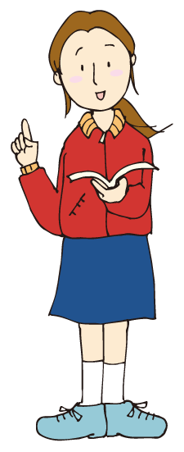
中学校保健体育科での授業の進め方の「例」
Q1
「薬」とは 何なのですか？
薬の定義と薬の歴史について説明
考えてみよう
私たちの身のまわりにある薬
みなさんの知っている薬を書いてみよう
薬とは・・・・・
では その歴史とは・・・・・
「薬とは何か」を理解
人はかなり古くから薬を利用してきたこと
薬がもたらした恩恵について理解
キーワード

Slide 51
中学校保健体育科での授業の進め方の「例」
薬と自然治癒力の関係について説明
Q２
「薬」は何のためにあるのですか？
考えてみよう
こんなとき、どうしましたか？
・ころんで ひざをすりむいた時
・熱が出た時
・おなかが痛くなった時
なぜ 薬が必要なのでしょう？
薬と体の関係から見てみましょう。
キーワード
「自然治癒力」と「薬」
人間には自然治癒力があることを理解
病気やけがなどの時に、健康を回復するための補助や、病気の進行をおさえる働きをするのが薬であることを理解

Slide 52
中学校保健体育科での授業の進め方の「例」
さまざまな薬について説明
Q３
「薬」にはどのような種類があるのですか？
考えてみよう
薬の形あれこれ
今まで見たことがある薬の形を書いてみましょう
薬の使い方から分類したものを見てみましょう
内服薬 外用薬 注射薬
キーワード
薬の使い方から分類
薬の形にも意味があることを知る
薬の正しい使い方の理解へ発展

Slide 53
中学校保健体育科での授業の進め方の「例」
薬を使う時の用法と用量について説明
Q４
「薬」の使い方には決まりがあるのですか？
薬の使い方について何か説明を
聞いたことがあったかな
考えてみよう
薬の使い方で知っていることを書いてみよう
キーワード
薬の使い方を見てみましょう
なぜ用法や用量が定められているか
例 のみぐすり（内服薬）
血中濃度「体の中の医薬品の量」とグラフ
決まりを守らなければ・・・・・
薬の効き目が現れない場合や、危険な場合がある事に気付く
「医薬品の効き目が現れる範囲」→主作用に結び付いている

Slide 54
中学校保健体育科での授業の進め方の「例」
薬の副作用について説明
Q５
「薬」には副作用があると聞きますが、
それはどのようなものなのですか？
また、なぜ起こるのですか？
薬のもつ光と影
考えてみよう
「副作用」について知っていることがあれば 書いてみよう
すべての薬には 「主作用」と「副作用」があります。
キーワード
副作用がおこる主な原因
薬のもっている性質によるもの
薬を使う人の体質によるもの
薬の使い方によるもの
薬を使った人のその時の体の状態によるもの
薬は正しい使い方をしなければならないことを理解

Slide 55
中学校保健体育科での授業の進め方の「確認」
教えるべき内容のポイントは
医薬品は正しく使用すること
☉具体的には
次のような項目を理解出来るように高めていくこと。
①医薬品には主作用と副作用があること Ｑ５より
②医薬品には使用回数
使用時間
使用量などの使用法があることＱ４より
③正しく使用する必要があること Ｑ１，Ｑ２，Ｑ３より

Slide 56
高等学校保健体育科での授業の進め方の「例」
導入ポイント
（例１）
「今までに使った医薬品のことを思い出してみよう！」
（例２）
「自分がけがや病気の時、自分の健康を取り戻すために、どのようなことを行ったか？考えてみよう」
（例３）
医薬品の「薬事法」における定義

Slide 57
高等学校保健体育科での授業の進め方の「例」
医薬品
医薬部外品
化粧品
医療機器
「薬事法」
Q１
けがや体調がすぐれないときに「薬」を使用することがあります。
みなさんは どのようにして「薬」を得ていますか？
A
「薬」を得る方法は「医療用医薬品」と「一般用医薬品」で違いがあります。
キーワード
医薬品の定義を確認
医療用医薬品と一般用医薬品の違いについて理解

Slide 58
高等学校保健体育科での授業の進め方の「例」
Q２
薬局や薬店・ドラッグストアなどにおいて
一般用医薬品の置き方にはきまりがあるのですか？
A
一般用医薬品は安全性を考えて、薬局などでは
置く場所が違います。
キーワード
一般用医薬品の販売の規制について
（販売には 規制がある）
解説
登録販売者

Slide 59
高等学校保健体育科での授業の進め方の「例」
Q３
医薬品には どんな役割があるのですか？
A
医薬品は さまざまな役割をもっています。
病気の原因の排除
症状の緩和
病気の予防
検査・診断
キーワード
医薬品の４つの役割
人と医薬品とのかかわりの歴史

Slide 60
高等学校保健体育科での授業の進め方の「例」
Q４
医薬品が十分に効果をあげるためにはどんなことが大切ですか？
A
医薬品は正しく使われることが必要です。
医薬品を正しく使っても運動、食事、睡眠など健康の三原則を守らないと医薬品は十分に役割を発揮できないことがあります。
キーワード
医薬品が十分に効果をあげるために必要な事項について
・自然治癒力を高める生活習慣の実践（健康三原則）
・医薬品を正しく使うこと

Slide 61
高等学校保健体育科での授業の進め方の「例」
Q５
医薬品はどうやってできるのですか？
A
医薬品は次のような 段階を経て作られます。
１．薬になりそうな物質（候補物質）を探します
⇓ ２～３年
２．候補物質の絞り込みと様々なチェックをします
⇓ ３～５年
３．チェックのためには 患者さんにも協力してもらいます
⇓ ３～７年
４．有効性や安全性などを専門の機関が審査し国が承認します
１～２年
☉承認制度により有効性や安全性が審査されていること
☉ジェネリック医薬品
キーワード

Slide 62
高等学校保健体育科での授業の進め方の「例」
Q６
医薬品には どうしていろいろな形があるのですか？
A
医薬品としての役割が効果的に発揮できるようにするためです。
医薬品には様々な形がある理由
・効果が早く現れるようにするため
・効果が長時間続くようにするため
・子どもや高齢者に医薬品をのみやすくするため
・病気の場所に直接作用させるため
☉医薬品の特性を理解
☉医薬品を正しく使うことが必要であることの理解
Ｑ 「錠剤をガリガリ噛んでのんでもよいですか？」
Ｑ 「噛んでのんでもよい薬は、ありますか？」
Ｑ 「カプセル剤の中身を出してのんでもよいですか？」
キーワード
解説

Slide 63
高等学校保健体育科での授業の進め方の「例」
Q７
のんだ医薬品は 体の中でどうなるのですか？
A
口から入った医薬品は一般的に胃（小腸の場合もある）で溶け、小腸で吸収されます。
吸収された成分は肝臓で一部分解(代謝）され残りの成分が血液中に入って全身をめぐります。
キーワード
服用した医薬品が体内で吸収され血液中に入っていく過程
☉薬効の血中濃度「体の中の医薬品の量」とグラフ
☉一般用医薬品の説明書（添付文書）

Slide 64
高等学校保健体育科での授業の進め方の「例」
Q８
医薬品は きまりを守って使っても副作用が起こることがあるのですか？
A
残念ながら、いくつかの副作用が報告されています。
【副作用の例】
一部の解熱・鎮痛薬による胃痛（胃腸障害）
一部のカゼ薬やアレルギー疾患の医薬品による病気
キーワード
副作用の定義と副作用の主な例
・予期できるもの
・予期することが困難なもの

Slide 65
高等学校保健体育科での授業の進め方の「例」
Q９
医薬品による副作用と思われることがおこった場合は
どうすればいいのですか？
A
医薬品を使った後に、いつもと異なる症状が現れた場合には 医師あるいは薬剤師に必ず連絡して下さい。
キーワード
医薬品の副作用とは
「許可医薬品が適正な使用目的に従い、適正に使用された場合においても その許可医薬品により 人に発現する有害な反応をいう。」 きまりを守って使用した場合の副作用により生じた健康被害については「医薬品副作用救済制度」という救済制度があります。
解説
財団法人日本アンチ・ドーピング機構（ＪＡＤＡ）
・全国高校総体
・国民体育大会

Slide 66
高等学校保健体育科での授業の進め方の「確認」
教えるべき内容のポイントは
医薬品は有効性や安全性が審査されており、販売には制限があること。
疾病からの回復や悪化の防止には 医薬品を正しく使用することが有効であること。
具体的には
次のような項目を理解出来るように高めていくこと。
①医薬品には医療用医薬品と一般用医薬品があること Ｑ１
②承認制度により有効性や安全性が審査されていること Ｑ５
③販売に規制があること Ｑ２
④ 疾病からの回復や悪化の防止には個々の医薬品の特性を理解
した上で使用方法に関する注意を守り正しく使うことが必要であること
Ｑ３、Ｑ４、Ｑ６、Ｑ７
⑤副作用については、予期できるものと、予期することが困難なものがあることにも触れるようにする Ｑ８、Ｑ９

Slide 67
セルフチェック確認チャレンジ！
「薬」に
関する
病院などで出される「薬」は（① ）といい、医師・歯科医による（② ）が必要です。一方、薬店（ドラッグストア）等でも買える「薬」は（③ ）といい、（② ）は不要ですが、一般の人 が（④ ）等の医薬品の専門家から提供された適切な情報に基づき、自ら判断で購入することができるものです。
①医療用医薬品 ②処方せん ③一般用医薬品 ④薬剤師
２０世紀になって発見された最初の抗生物質の名前は、（⑤ ）といい、発見者（⑥ ）という人です。
⑤ペニシリン ⑥フレミング
医薬品の候補が実際に薬として使用できるようになるには、（⑦ ～ ）年くらいの期間と（⑧ ～ ）円もの費用がかかるとされています。これは、有効性や安全性が繰り返しチェックされているためです。
⑦９～１７ ⑧数十億～数百億
医薬品に様々な形がある理由は、効果が（⑨ ）現れるようにするため、効果が（⑩ ）続くようにするため、などの工夫がされているためです。カプセル剤もこのように工夫されているので中身を出してのむことはよくないことといえます。 ⑨早く ⑩長く
１
２
３
４

Slide 68
セルフチェック確認チャレンジ！
「薬」に
関する
一般用医薬品の説明書（添付文書）書かれている代表的な内容としては、（⑪ ）、（⑫ ）、（⑬ ）、成分、保管及び取り扱い上の注意、等に関することがあります。
⑪効能（効果） ⑫用法・用量 ⑬使用上の注意
医薬品の副作用とは、「許可医薬品が（⑭ ）な使用目的に従い（⑭ ）に使用された場合においてもその許可医薬品により人に発現する（⑮ ）をいう。」と定義されています。きまりを守って使用した場合の副作用により生じた健康被害については、（⑯ ）という救済制度があります。
⑭適正 ⑮有害な反応 ⑯医薬品副作用救済制度
医療用医薬品は、（⑰ ）やその他の公的補助の対象になっています。日本では、医療を受ける際には原則として何らかの公的補助が活用できるようになっています。この制度を（⑱ ）といいます。
⑰医療保険 ⑱国民皆保険制度
５
６
７

Slide 69
引き続きまして
５.薬の正しい使い方
大阪府立山本高等学校
学校薬剤師 児玉広子
の話をさせていただきます。

